Slide 1
EH 교과 클라우드 플랫폼과 웹개발
9th May, 2022
발표자 김종필
㈜해나소프트 이사

Slide 2
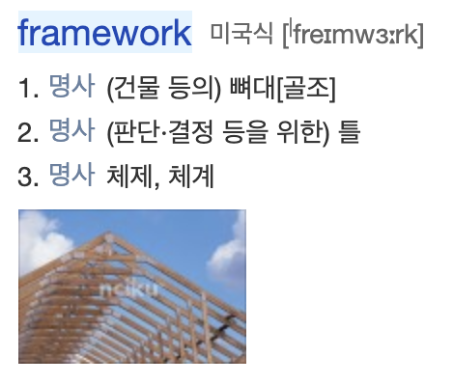
Framework의 개념
Framework란?
개발자는 큰 작업 없이 코어 로직 개발에만 집중하여 애플리케이션을 쉽게 만들어내게 하는 개발 플랫폼
사전적 의미는 ‘뼈대’ 혹은 ‘구조’
소프트웨어 관점에서 해석하면, 프레임워크는 애플리케이션의 아키텍처에 해당하는 골격 코드라고 할 수 있음.
애플리케이션을 개발할 때 가장 중요한 것이 애플리케이션 전체 구조를 결정하는 아키텍처이다.
아키텍처에 해당하는 코드를 직접 개발하는 것이 아니라 프레임워크로부터 빌려 쓰면, 개발자는 아키텍처와 결합할 비즈니스 로직 개발에만 집중할 수 있게 된다.
2
출처 : https://gist.github.com/ihoneymon/8a905e1dd8393b6b9298, https://elevatingcodingclub.tistory.com/25

Slide 3
Framework의 종류
JAVA 기반의 오픈 소스 프레임워크
프레임워크 종류
처리영역 | 프레임워크 | 설명
Presentation (사용자) | 스트러츠 | MVC(Model View Controller) 아키텍처를 제공하는 프레임워크이다.
 | 스프링(MVC), 스프링 Boot | 스트러츠 같은 MVC 아키텍처를 제공하지만 스트러츠처럼 독립적으로 존재하지 않고 스프링 프레임워크에 포함되어 있다.
Business (서버) | 스프링 (IoC, AOP) | 스프링의 loC와 AOP 모듈을 이용하여 스프링 컨테이너에서 동작하는 비즈니스 컴포넌트를 개발한다.
Persistence (데이터) | MyBatis | MyBatis는 XML 파일에 작성한 SQL을 자바 객체(VO)와 매핑해주는 데이터 매퍼 프레임워크이다.
출처 : https://elevatingcodingclub.tistory.com/25
3

Slide 4



Spring boot 탄생 계기
[2004년 인터뷰 내용 중 일부]
Q. 스프링은 무엇이며 또한 어떤 일을 할 때 사용될 수 있습니까?
(중략)
전형적인 J2EE 개발자가 실질적이고 잘 동작하는 어플리케이션을 개발하는 데
있어 필요한 많은 일들을 쉽게 할 수 있도록 스프링이 도와줄 것입니다.
스프링 프레임워크 창시자
Rod Johnson
이미지 출처 : https://blog.eisele.net/2011/12/heroes-of-java-rod-johnson.html
4
출처 : https://m.blog.naver.com/PostView.naver?blogId=sj99yang&logNo=140008949234&proxyReferer=https:%2F%2Fwww.google.com%2F

Slide 5
Spring boot 탄생 계기
Spring framework 탄생
Spring framework 개선/발전
EJB(Enterprise Java Bean)라는 무겁고 복잡한 기존 플랫폼에서 벗어나 POJO(Plain Old Java Object)를 기반으로 하는 경량의 환경을 제공.
처음 Spring framework가 등장했을 때는 단순히 애플리케이션 운용에 필요한 객체들을 생성하고, 객체들 사이에서 의존성을 주입해주는 단순한 컨테이너로서의 기능만 제공했지만 발전을 거듭하면서 다양한 엔터프라이즈 시스템 개발에 필요한 모든 분야를 지원하는 하나의 플랫폼으로 자리잡음.
Spring boot 탄생
Spring framework 복잡성 증가
복잡한 설정에서 발생한 문제들을 해결하려는 노력으로 Spring boot라는 서브 프로젝트가 진행됨. (간소화)
하지만 다양한 프레임워크와 기술들을 지원하면서 동시에 개발자가 처리해야하는 설정도 많아지고 복잡해졌음.
5

Slide 6
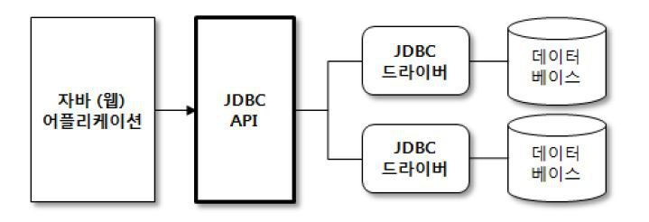
PreparedStatement 개념
JDBC란?
JDBC(Java DataBase Connector)는 서버(JAVA)와 DB를 연결해주는 통로(API)
JDBC 드라이버 : 각 DBMS(DataBase Manage System)에 알맞는 클라이언트
6
출처 : https://gist.github.com/ihoneymon/8a905e1dd8393b6b9298, https://elevatingcodingclub.tistory.com/25

Slide 7
PreparedStatement 개념
Statement vs PreparedStatement
쿼리를 전송하는 방법 2가지 Statement와 PreparedStatement의 차이는 캐시 사용 여부
- Statement
SELECT * FROM TABLE WHERE num = 1
SELECT * FROM TABLE WHERE num = 2
컴파일
전송
SELECT * FROM TABLE WHERE num = 3
- PreparedStatement
setInt(1, num)
SELECT * FROM TABLE WHERE num = ?
컴파일
setInt(1, num)
전송
setInt(1, num)
7
출처 : https://devbox.tistory.com/entry/Comporison

Slide 8
PreparedStatement 개념
Statement vs PreparedStatement
쿼리를 전송하는 방법 2가지 Statement와 PreparedStatement의 차이는 캐시 사용 여부
- Statement
String sqlstr = "SELECT name, memo FROM TABLE WHERE num = 10“;
Statement stmt = conn.credateStatement();
ResultSet rst = stmt.executeQuerey(sqlstr);
- PreparedStatement
String sqlstr = "SELECT name, memo FROM TABLE WHERE num = ? "
PreparedStatement stmt = conn.prepareStatement(sqlstr);
pstmt.setInt(1, 10);
ResultSet rst = pstmt.executeQuerey();
첫번째 물음표에 10을 대입
8
출처 : https://devbox.tistory.com/entry/Comporison

Slide 9
ORM & JPA 개념
ORM(Object-relational mappint) 프레임워크?
객체 관계 매핑
특징
객체는 객체대로 설계하고, 관계형 데이터베이스는 관계형 데이터베이스대로 설계
ORM 프레임워크가 중간에서 매핑
대중적인 언어에는 대부분 ORM 기술이 존재
ORM은 객체와 RDB 두 기둥 위에 있는 기술
자바진영에서는 JPA(Java Persistence API) ORM 기술 표준이 있음
9
출처 : https://gmlwjd9405.github.io/2019/08/04/what-is-jpa.html

Slide 10
ORM & JPA 개념
JPA?
Java Persistence API
특징
JPA는 기술 표준으로, 인터페이스의 모음
실제로 동작하는 것이 아닌 실제로 동작하기 위한 기술 명세
대표적인 JPA 구현체가 Hibernate
JPA는 애플리케이션과 JDBC 사이에서 동작한다. 개발자가 JPA를 사용하면, JPA 내부에서 JDBC API를 사용하여 SQL을 호출하여 DB와 통신한다. 즉, 개발자가 직접 JDBC API를 쓰는 것이 아니다.
SQL 중심 개발에서 객체 중심 개발
10
출처 : https://gmlwjd9405.github.io/2019/08/04/what-is-jpa.html

Slide 11
ORM & JPA 개념
왜 사용하는가?
간결함 복잡한 SQL 작성 없이 비즈니스 로직 위주의 개발 가능
생산성 SQL 작성이 필요 없기 때문에 Bean 정의를 통한 빠른 개발 가능 저장: jpa.persist(member) 조회: Member member = jpa.find(“testid1”) 수정: member.setName(＂변경할 이름") 삭제: jpa.remove(member)
유지보수 위와 같은 코드로 DB의 정보를 조작하기 때문에 DB 설계가 변경되더라도 SQL을 수정할 필요가 없어 유지보수가 빠름 기존 SQL 중심 유지보수 흐름 : Table에 컬럼 추가 or 삭제 – 해당 Table을 사용하는 SQL들을 찾아서 컬럼 추가 or 삭제 – Bean에 멤버변수 추가 or 삭제 JPA 사용 : Table에 컬럼 추가 or 삭제 – 해당 Table을 사용하는 Bean에 멤버변수 추가 or 삭제
객체와 RDB간의 패러다임(저장구조) 일치 기존 SQL 중심의 개발은 Table 형태의 정보를 선택적으로 조회하여 객체화 해야함. 이는 ERD와 비즈니스 로직상의 설계 해석 오류가 발생할 가능성이 있음 이를 RDB 형태의 데이터를 객체화 하는건 JPA에게 이관하고 개발자는 정보를 사용하는데만 집중
11
출처 : https://gmlwjd9405.github.io/2019/08/04/what-is-jpa.html

Slide 12
ORM & JPA 개념
그럼에도 불구하고?
복잡한 요구사항에 대응하기에는 무리
대용량 데이터를 조작할 때 세부적인 설정을 통해 개발자가 원하는대로 SQL을 작성하면 성능 향상을 줄 수 있음 Ex) 인덱스 설정, Hint, …
SQL 중심 개발 서비스들이 다수. 유지보수 측면… 현업에서 SQL 중심 개발을 통한 서비스 vs JPA를 통한 서비스 개발자는 요구사항에 맞춰 SQL 중심으로 갈지 JPA로 갈지 선택적으로 적용
SQL 작성을 못하는 상태에서 JPA 개발만 추구한다면 ”속 빈 강정”과 마찬가지 SQL을 작성할 수 있는 상태에서 JPA의 이점을 살려 빠른 서비스 개발 및 운영을 한다면 문제가 안되지만, 한 쪽만 알고 있는 상태에서는 이를 선택한다는 것은 어불성설
12
출처 : https://gmlwjd9405.github.io/2019/08/04/what-is-jpa.html

Slide 13
MyBatis 개념
MyBatis란?
자바와 SQL사이의 자동 매핑 기능을 지원하는 프레임워크
특징
쉬운 접근성과 코드의 간결함.
JDBC의 모든 기능을 MyBatis가 대부분 제공함.
복잡한 JDBC코드를 걷어내며 깔끔한 소스코드 유지 가능.
SQL문과 프로그래밍 코드의 분리 (SQL에 변경이 있을 때마다 자바 코드를 수정하거나 컴파일 하지 않아도됨)
다양한 프로그래밍 언어로 구현 가능 (Java, C#, .NET, Ruby, ..)
13
출처 : https://velog.io/@changyeonyoo/Mybatis%EB%9E%80-%EC%9E%A5%EC%A0%90-%ED%8A%B9%EC%A7%95-%EC%BB%B4%ED%8F%AC%EB%84%8C%ED%8A%B8

Slide 14
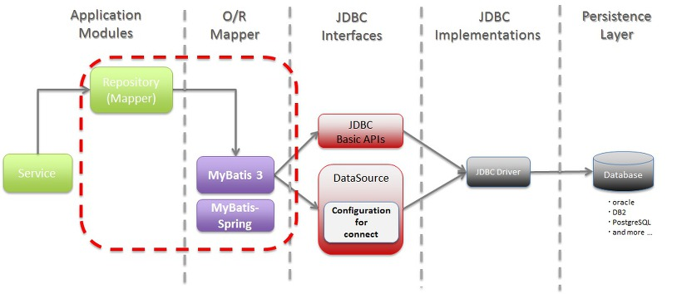
MyBatis 개념
MyBatis 아키텍처
JDBC만을 사용하는 어플리캐이션은 Application Modules에서 JDBC Interfaces를 바로 호출하지만
JDBC API를 감싸서 개발자가 조금더 편리하게 접근할 수 있도록 도와주는 것이 Mybatis이다.
출처 : https://velog.io/@changyeonyoo/Mybatis%EB%9E%80-%EC%9E%A5%EC%A0%90-%ED%8A%B9%EC%A7%95-%EC%BB%B4%ED%8F%AC%EB%84%8C%ED%8A%B8

Slide 15
MyBatis 개념
MyBatis 주요 컴포넌트 역할
주요 컴포넌트
MyBatis 설정파일 | 데이터베이스의 접속 주소 정보나 Mapping 파일의 경로 등의 고정된 환경정보를 설정한다.
SqlSessionFactoryBuilder | MyBatis 설정 파일을 바탕으로 SqlSessionFactory를 생성한다.
SqlSessionFactory | SqlSession을 생성한다.
SqlSession | 핵심적인 역할을 하는 클래스로서 SQL 실행이다 트랙잭션 관리를 실행한다.
Mapping 파일 (user.xml) | SQL문과 OR Mapping을 설정한다.
15
출처 : https://velog.io/@changyeonyoo/Mybatis%EB%9E%80-%EC%9E%A5%EC%A0%90-%ED%8A%B9%EC%A7%95-%EC%BB%B4%ED%8F%AC%EB%84%8C%ED%8A%B8

Slide 16
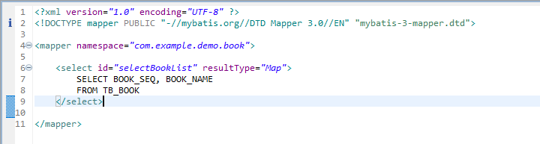
MyBatis 개념
Mapper 형태 (XML) 예시
출처 : https://elevatingcodingclub.tistory.com/25
16

Slide 17
Ⅱ
실습
실습
- Spring boot 시작하기
- DB 생성
- 소스 import
- DB 연동 (소스 리뷰)
- 페이지 띄우기

Slide 18
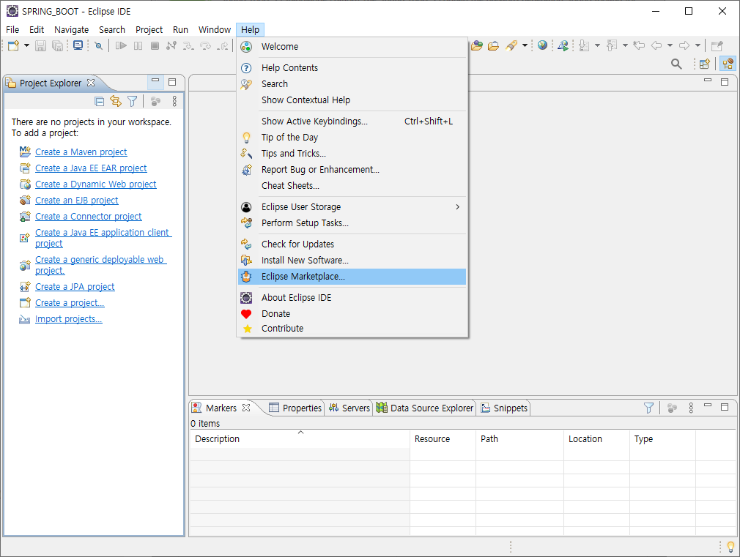
실습
이클립스 플러그인 설치
이클립스 STS, Gradle 플러그인 설치
이클립스 market place에서 최신버전의 STS를 설치
18

Slide 19
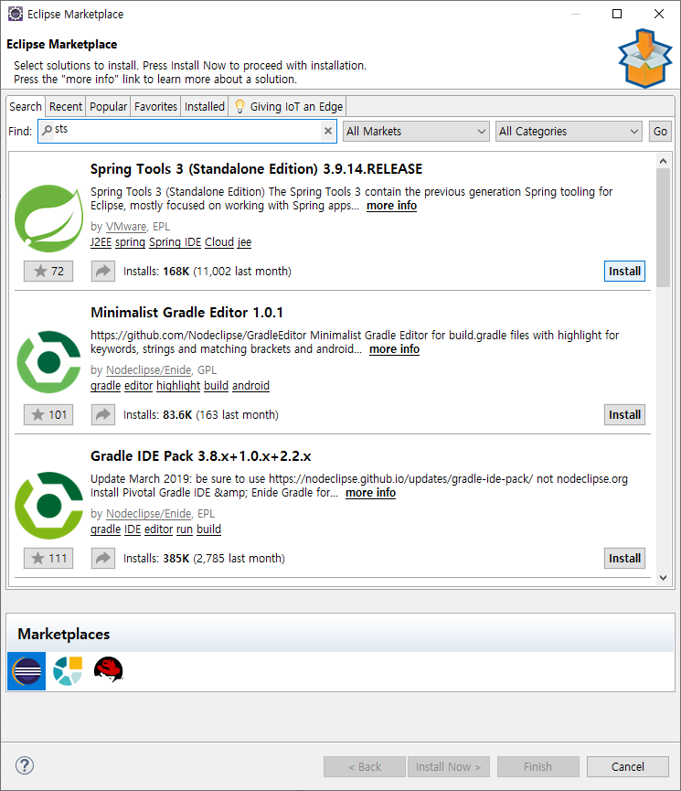
실습
이클립스 플러그인 설치
이클립스 STS, Gradle 플러그인 설치
이클립스 market place에서 최신버전의 STS를 설치
19

Slide 20
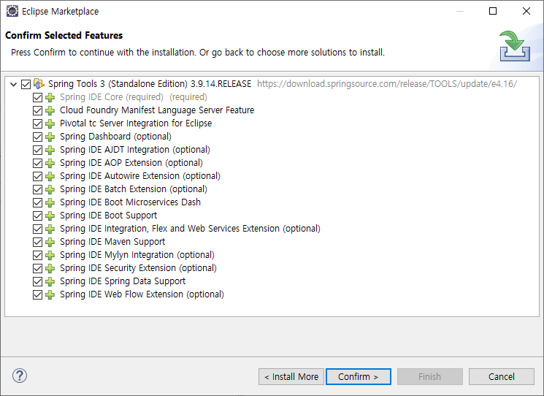
실습
이클립스 플러그인 설치
이클립스 STS, Gradle 플러그인 설치
이클립스 market place에서 최신버전의 STS를 설치
20

Slide 21
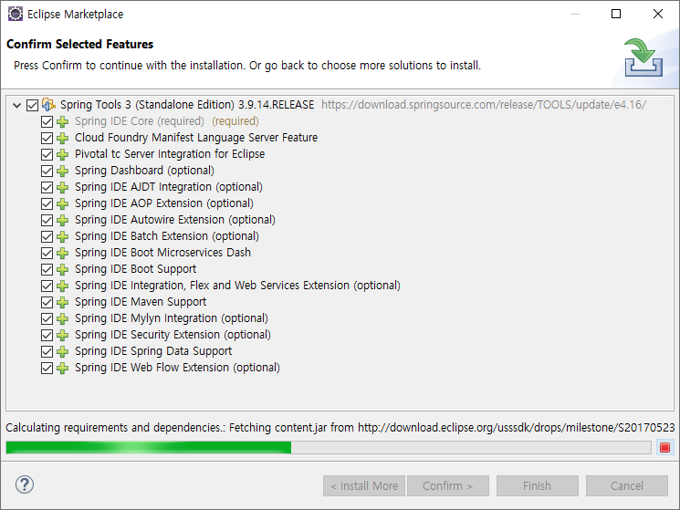
실습
이클립스 플러그인 설치
이클립스 STS, Gradle 플러그인 설치
이클립스 market place에서 최신버전의 STS를 설치
21

Slide 22
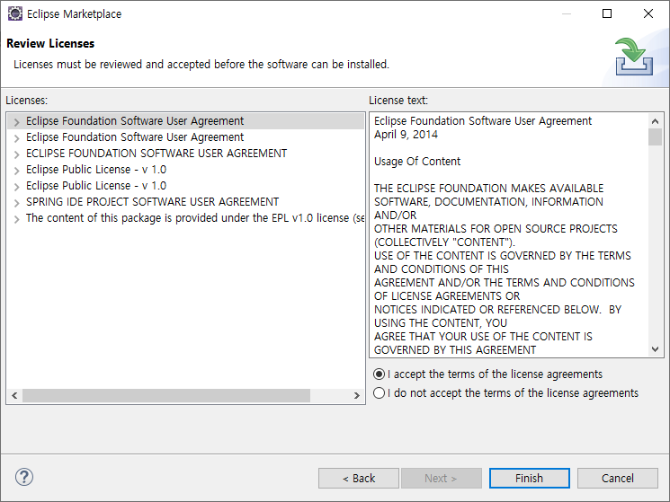
실습
이클립스 플러그인 설치
이클립스 STS, Gradle 플러그인 설치
이클립스 market place에서 최신버전의 STS를 설치
22

Slide 23
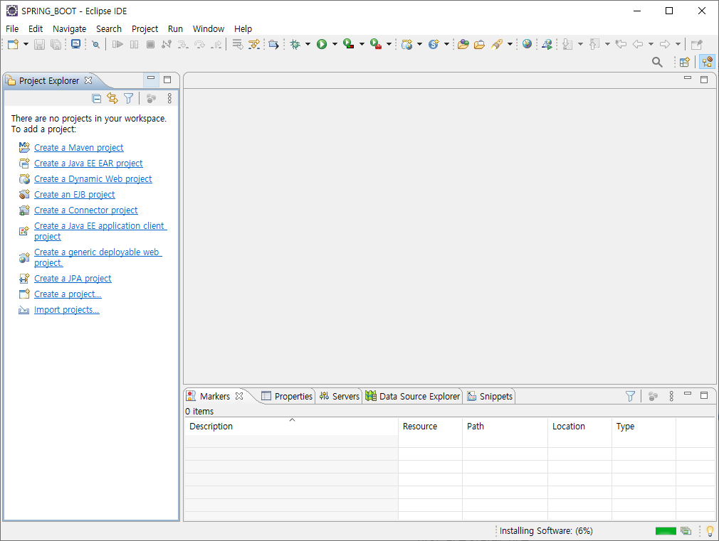
실습
이클립스 플러그인 설치
이클립스 STS, Gradle 플러그인 설치
이클립스 market place에서 최신버전의 STS를 설치
23

Slide 24
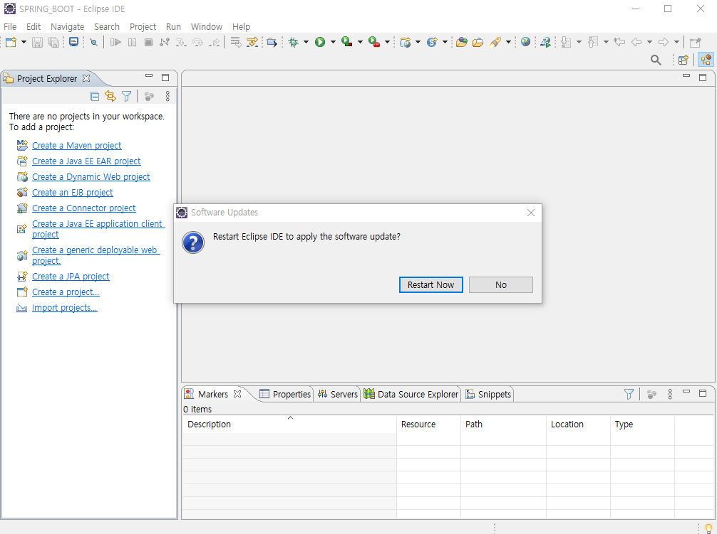
실습
이클립스 플러그인 설치
이클립스 STS, Gradle 플러그인 설치
이클립스 market place에서 최신버전의 STS를 설치
24

Slide 25
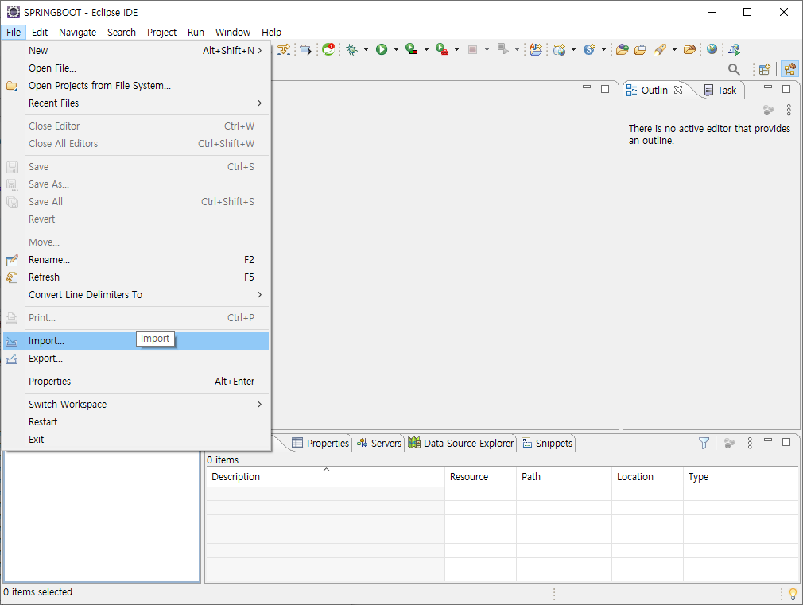
실습
Spring boot 프로젝트 import
소스를 다운로드 받은 후 해당 소스를 import
File > import
25

Slide 26
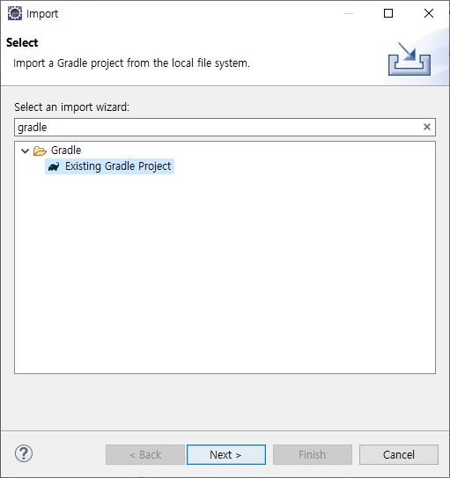
실습
Spring boot 프로젝트 import
gradle 입력 후 Existing Gradle Project 선택한 후에 Next 버튼 클릭
26

Slide 27
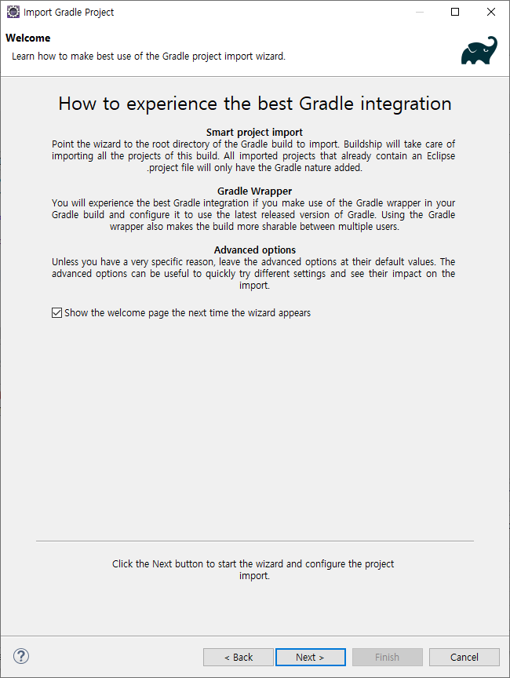
실습
Spring boot 프로젝트 import
이런 창이 뜨는 경우 Next 버튼 클릭
27

Slide 28
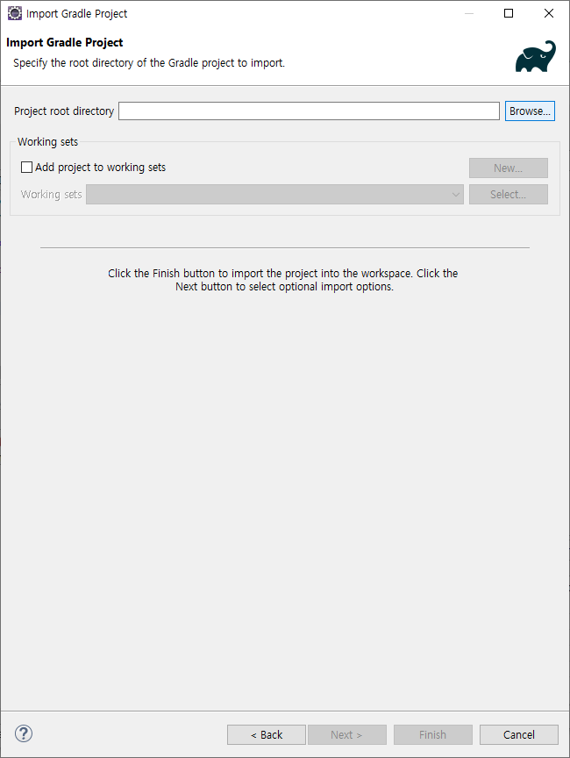
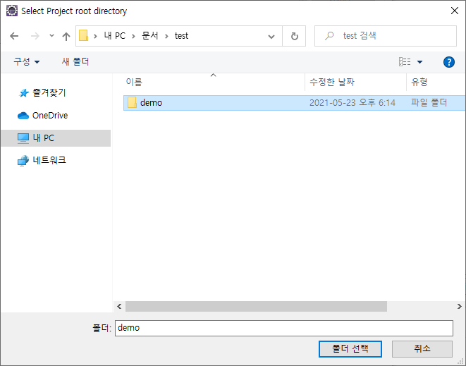
실습
Spring boot 프로젝트 import
Browse 버튼 클릭하여 다운로드 받은 프로젝트 소스 폴더 선택
28

Slide 29
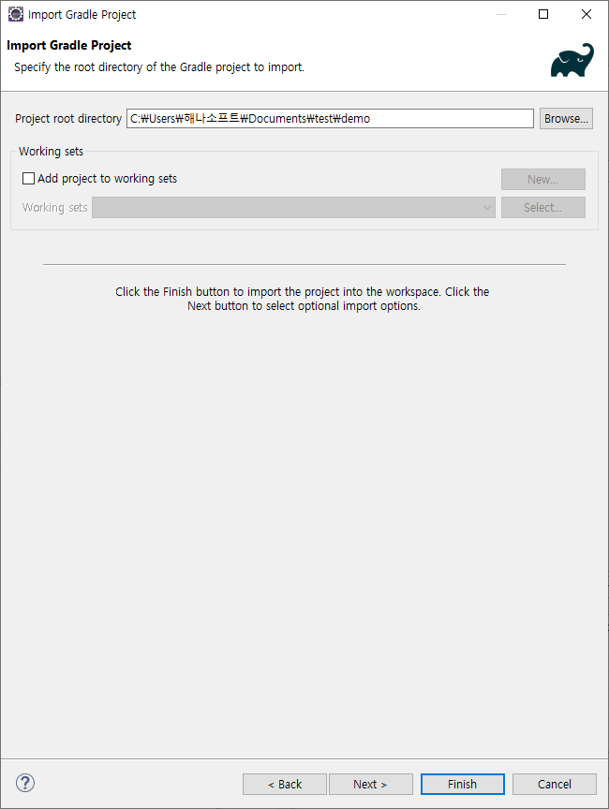
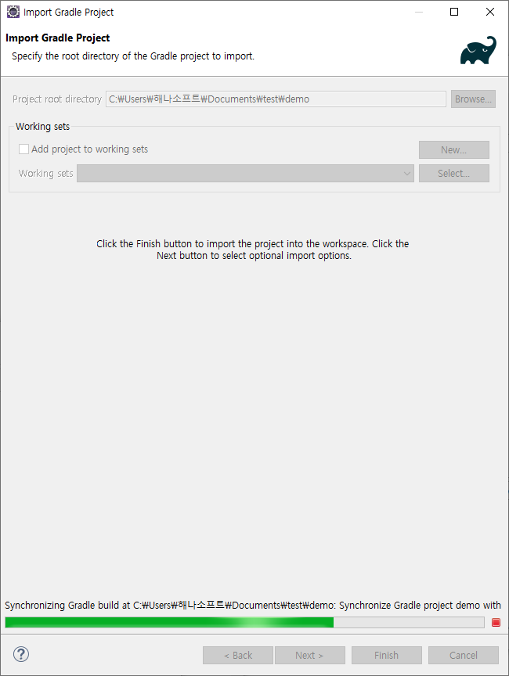
실습
Spring boot 프로젝트 import
Finish 버튼 클릭
29

Slide 30
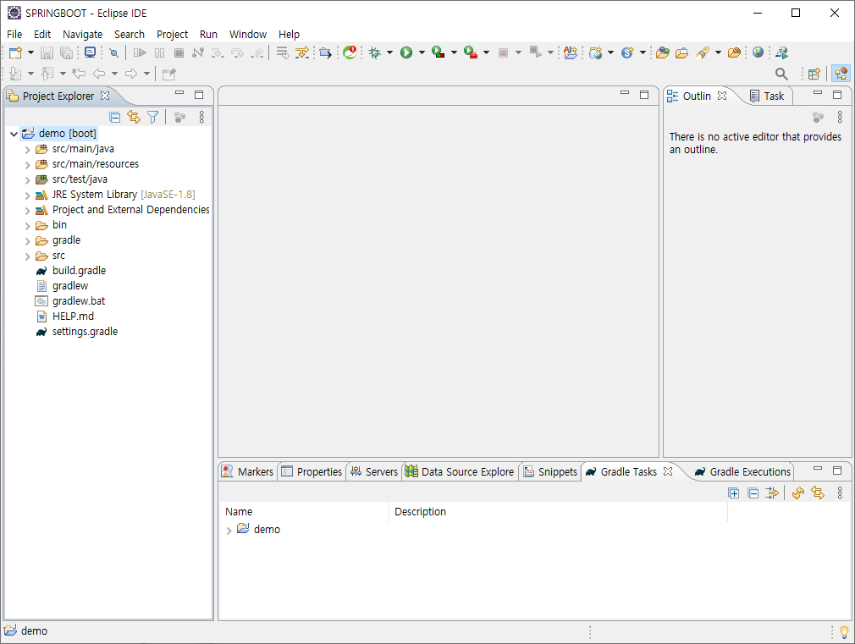
실습
Spring boot 프로젝트 import
Import 완료
30

Slide 31
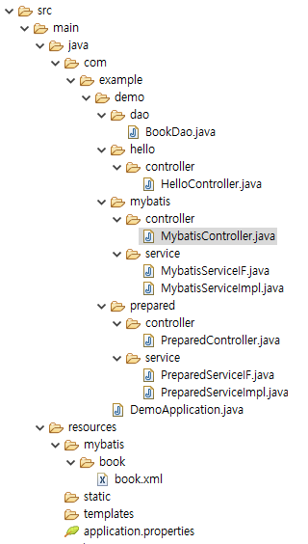
실습
Spring boot 프로젝트 import
주요 소스 구조
31

Slide 32
DB생성
Table 생성
TB_BOOK Table 생성 SQL
-- 책
DROP TABLE IF EXISTS `TB_BOOK` RESTRICT;
-- 책
CREATE TABLE `TB_BOOK` (
`BOOK_SEQ` INT UNSIGNED NOT NULL COMMENT '책순번', -- 책순번
`BOOK_NAME` VARCHAR(255) NOT NULL COMMENT '책이름', -- 책이름
`BOOK_NUM` VARCHAR(255) NOT NULL COMMENT '책번호', -- 책번호
`REG_DT` DATETIME NOT NULL COMMENT '등록일시', -- 등록일시
`MOD_DT` DATETIME NOT NULL COMMENT '수정일시' -- 수정일시
)
DEFAULT CHARACTER SET = 'utf8'
DEFAULT COLLATE = 'utf8_general_ci'
ENGINE = InnoDB
COMMENT '책';
-- 책
ALTER TABLE `TB_BOOK`
ADD CONSTRAINT `PK_TB_BOOK` -- 책 기본키
PRIMARY KEY (
`BOOK_SEQ` -- 책순번
);
ALTER TABLE `TB_BOOK`
MODIFY COLUMN `BOOK_SEQ` INT UNSIGNED NOT NULL AUTO_INCREMENT COMMENT '책순번';
32

Slide 33
DB생성
Dummy 데이터 입력
TB_BOOK Dummy 데이터 입력
INSERT INTO TB_BOOK(BOOK_NAME, BOOK_NUM, REG_DT, MOD_DT) VALUES
('책1', '1', NOW(), NOW()),
('책2', '2', NOW(), NOW()),
('책3', '3', NOW(), NOW()),
('책4', '4', NOW(), NOW()),
('책5', '5', NOW(), NOW()),
('책6', '6', NOW(), NOW()),
('책7', '7', NOW(), NOW()),
('책8', '8', NOW(), NOW()),
('책9', '9', NOW(), NOW()),
('책10', '10', NOW(), NOW()),
('책11', '11', NOW(), NOW()),
('책12', '12', NOW(), NOW()),
('책13', '13', NOW(), NOW()),
('책14', '14', NOW(), NOW()),
('책15', '15', NOW(), NOW());
TB_BOOK Dummy 데이터 확인
SELECT * FROM TB_BOOK
33

Slide 34
DB연동 (소스리뷰)
메인함수 (가장 먼저 실행되는 부분)
DemoApplication.java
@SpringBootApplication
public class DemoApplication {
public static void main(String[] args) {
SpringApplication.run(DemoApplication.class, args);
}
}
34

Slide 35
DB연동 (소스리뷰)
각자 환경에 맞는 설정 정보 입력
src > main > resources > application.properties
DB 정보는 각자 환경에 맞게 설정
databaseName : 생성한 데이터베이스명
username: 생성한 유저 이름
password: 생성한 유저의 비밀번호
# Server
server.port=8080
# DataSource
spring.datasource.url=jdbc:mysql://localhost:3306/databaseName
spring.datasource.username=userName
spring.datasource.password=password
spring.datasource.driver-class-name=com.mysql.cj.jdbc.Driver
# Mybatis
mybatis.mapper-locations=classpath:mybatis/**/*.xml
# JSP
spring.mvc.view.prefix=/WEB-INF/jsp/
spring.mvc.view.suffix=.jsp
35

Slide 36
DB연동 (소스리뷰)
PreparedStatement DB 연동
PreparedServiceImpl.java (Select)
@Service
public class PreparedServiceImpl implements PreparedServiceIF {
@Autowired
JdbcTemplate jdbcTemplate;
@Value("${spring.datasource.url}")
private String DB_URL;
@Value("${spring.datasource.username}")
private String DB_USERNAME;
@Value("${spring.datasource.password}")
private String DB_PASSWORD;
@Override
public Map<String, Object> getBookList() {
Map<String, Object> result = new HashMap<String, Object>();
PreparedStatement pstmt = null;
try (Connection conn = DriverManager.getConnection(DB_URL, DB_USERNAME, DB_PASSWORD);) {
System.out.println("[PREPARED STATEMENT]");
String sql = "SELECT BOOK_SEQ, BOOK_NAME, BOOK_NUM, REG_DT, MOD_DT FROM TB_BOOK";
pstmt = conn.prepareStatement(sql);
ResultSet rs = pstmt.executeQuery();
ArrayList<Map<String, Object>> book_list = convertResultSetToArrayList(rs);
result.put("bookList", book_list);
} catch (Exception e) {
e.printStackTrace();
}
return result;
}
}
36

Slide 37
DB연동 (소스리뷰)
PreparedStatement DB 연동
PreparedServiceImpl.java (Insert)
@Override
public Map<String, Object> addBook(HttpServletRequest request) {
Map<String, Object> result = new HashMap<String, Object>();
PreparedStatement pstmt = null;
// parameter setting
Map<String, Object> param = getRequestParam(request);
try (Connection conn = DriverManager.getConnection(DB_URL, DB_USERNAME, DB_PASSWORD);) {
String sql = "INSERT INTO TB_BOOK ( BOOK_NAME, BOOK_NUM, REG_DT, MOD_DT ) VALUES ( ?, ?, NOW(), NOW() )";
pstmt = conn.prepareStatement(sql);
pstmt.setString(1, (String) param.get("bookName"));
pstmt.setString(2, (String) param.get("bookNum"));
pstmt.execute();
} catch (Exception e) {
e.printStackTrace();
}
return result;
}
37

Slide 38
DB연동 (소스리뷰)
PreparedStatement DB 연동
PreparedServiceImpl.java (Update)
@Override
public Map<String, Object> modifyBook(HttpServletRequest request) {
Map<String, Object> result = new HashMap<String, Object>();
PreparedStatement pstmt = null;
// parameter setting
Map<String, Object> param = getRequestParam(request);
try (Connection conn = DriverManager.getConnection(DB_URL, DB_USERNAME, DB_PASSWORD);) {
String sql = "UPDATE TB_BOOK SET BOOK_NAME = ?, BOOK_NUM = ?, MOD_DT = NOW() WHERE BOOK_SEQ = ?";
pstmt = conn.prepareStatement(sql);
pstmt.setString(1, (String) param.get("bookName"));
pstmt.setString(2, (String) param.get("bookNum"));
pstmt.setString(3, (String) param.get("bookSeq"));
pstmt.execute();
} catch (Exception e) {
e.printStackTrace();
}
return result;
}
38

Slide 39
DB연동 (소스리뷰)
PreparedStatement DB 연동
PreparedServiceImpl.java (Delete)
@Override
public Map<String, Object> removeBook(HttpServletRequest request) {
Map<String, Object> result = new HashMap<String, Object>();
PreparedStatement pstmt = null;
// parameter setting
Map<String, Object> param = getRequestParam(request);
try (Connection conn = DriverManager.getConnection(DB_URL, DB_USERNAME, DB_PASSWORD);) {
String sql = "DELETE FROM TB_BOOK WHERE BOOK_SEQ = ?";
pstmt = conn.prepareStatement(sql);
pstmt.setString(1, (String) param.get("bookSeq"));
pstmt.execute();
} catch (Exception e) {
e.printStackTrace();
}
return result;
}
39

Slide 40
DB연동 (소스리뷰)
MyBatis DB 연동
BookDao.java
@Repository
public class BookDao {
protected static final String NAMESPACE = "com.example.demo.book.";
@Autowired
private SqlSession sqlSession;
// 책 목록 조회
public List<Map<String, Object>> selectBookList(){
return sqlSession.selectList(NAMESPACE + "selectBookList");
}
// 책 상세정보 조회
public Map<String, Object> selectBookDetail(Map<String, Object> param){
return sqlSession.selectOne(NAMESPACE + "selectBookDetail", param);
}
// 책 등록
public int insertBook(Map<String, Object> param) {
return sqlSession.insert(NAMESPACE + "insertBook", param);
}
// 책 수정
public int updateBook(Map<String, Object> param) {
return sqlSession.update(NAMESPACE + "updateBook", param);
}
// 책 삭제
public int deleteBook(Map<String, Object> param) {
return sqlSession.delete(NAMESPACE + "deleteBook", param);
}
}
40

Slide 41
DB연동 (소스리뷰)
MyBatis DB 연동
MybatisServiceImpl.java (Select)
@Service
public class MybatisServiceImpl implements MybatisServiceIF {
@Autowired
private BookDao bookDao;
@Override
public Map<String, Object> getBookList() {
Map<String, Object> result = new HashMap<String, Object>();
System.out.println("[MYBATIS]");
List<Map<String, Object>> book_list = bookDao.selectBookList();
result.put("bookList", book_list);
return result;
}
}
}
41

Slide 42
DB연동 (소스리뷰)
MyBatis DB 연동
MybatisServiceImpl.java (Insert)
@Override
public Map<String, Object> addBook(HttpServletRequest request) {
Map<String, Object> result = new HashMap<String, Object>();
// parameter setting
Map<String, Object> param = getRequestParam(request);
bookDao.insertBook(param);
return result;
}
42

Slide 43
DB연동 (소스리뷰)
MyBatis DB 연동
MybatisServiceImpl.java (Update)
@Override
public Map<String, Object> modifyBook(HttpServletRequest request) {
Map<String, Object> result = new HashMap<String, Object>();
// parameter setting
Map<String, Object> param = getRequestParam(request);
bookDao.updateBook(param);
return result;
}
43

Slide 44
DB연동 (소스리뷰)
MyBatis DB 연동
MybatisServiceImpl.java (Delete)
@Override
public Map<String, Object> removeBook(HttpServletRequest request) {
Map<String, Object> result = new HashMap<String, Object>();
// parameter setting
Map<String, Object> param = getRequestParam(request);
bookDao.deleteBook(param);
return result;
}
44

Slide 45
DB연동 (소스리뷰)
MyBatis DB 연동
book.xml
<?xml version="1.0" encoding="UTF-8" ?>
<!DOCTYPE mapper PUBLIC "-//mybatis.org//DTD Mapper 3.0//EN" "mybatis-3-mapper.dtd">
<mapper namespace="com.example.demo.book">
<!-- 책 목록 조회 -->
<select id="selectBookList" resultType="Map">
SELECT BOOK_SEQ, BOOK_NAME, BOOK_NUM, REG_DT, MOD_DT
FROM TB_BOOK
</select>
<!-- 책 상세정보 조회 -->
<select id="selectBookDetail" parameterType="Map" resultType="Map">
SELECT BOOK_SEQ, BOOK_NAME, BOOK_NUM, REG_DT, MOD_DT
FROM TB_BOOK
WHERE BOOK_SEQ = #{bookSeq}
</select>
<!-- 책 등록 -->
<insert id="insertBook" parameterType="Map">
INSERT INTO TB_BOOK
( BOOK_NAME, BOOK_NUM, REG_DT, MOD_DT )
VALUES
( #{bookName}, #{bookNum}, NOW(), NOW() )
</insert>
<!-- 책 수정 -->
<update id="updateBook" parameterType="Map">
UPDATE TB_BOOK SET
BOOK_NAME = #{bookName},
BOOK_NUM = #{bookNum},
MOD_DT = NOW()
WHERE BOOK_SEQ = #{bookSeq}
</update>
<!-- 책 삭제 -->
<delete id="deleteBook" parameterType="Map">
DELETE FROM TB_BOOK WHERE BOOK_SEQ = #{bookSeq}
</delete>
</mapper>
45

Slide 46
DB연동 (소스리뷰)
View 영역 페이지 소스
Book-list.jsp
<%@ page language="java" contentType="text/html; charset=utf-8" pageEncoding="utf-8" isELIgnored="false"%>
<%@ taglib prefix="c" uri="http://java.sun.com/jsp/jstl/core"%>
<%@ taglib prefix="fn" uri="http://java.sun.com/jsp/jstl/functions"%>
<c:set var="isMybatis" value='${fn:indexOf(requestScope["javax.servlet.forward.request_uri"], "mybatis") ne -1}' />
<c:set var="subUrl" value='${isMybatis ? "mybatis" : "prepared"}' />
<html>
<head>
<meta http-equiv="Content-Type" content="text/html; charset=UTF-8">
<title>Spring Boot Application with JSP</title>
<style>
.title { text-align: center; padding: 20px; font-size: 1.5rem; font-weight: bold; }
table { margin: auto; }
table tr th,
table tr td { border: 1px solid black; padding: 10px; }
.btn-wrap { margin: 10px 0; text-align: center; }
a { text-decoration: none; color: black; border: 1px solid black; padding: 3px 8px; border-color: rgb(118, 118, 118); border-radius: 2px; background: #efefef; font-size: 13px; }
</style>
</head>
<body>
<div class="title">책 목록</div>
<div class="btn-wrap">
<a href="${pageContext.request.contextPath}/${subUrl}/addBookForm">등록</a>
</div>
<table>
<thead>
<tr>
<th>순번</th>
<th>이름</th>
<th>책번호</th>
<th>등록일시</th>
<th>수정일시</th>
<th></th>
</tr>
</thead>
<tbody>
<c:forEach items="${result.bookList}" var="book">
<tr>
<td>${book.BOOK_SEQ}</td>
<td>${book.BOOK_NAME}</td>
<td>${book.BOOK_NUM}</td>
<td>${book.REG_DT}</td>
<td>${book.MOD_DT}</td>
<td>
<a href="${pageContext.request.contextPath}/${subUrl}/addBookForm?bookSeq=${book.BOOK_SEQ}">수정</a>
<a href="${pageContext.request.contextPath}/${subUrl}/removeBook?bookSeq=${book.BOOK_SEQ}">삭제</a>
</td>
</tr>
</c:forEach>
</tbody>
</table>
</body>
</html>
View 영역은 PreparedStatement와 Mybatis
모두 동일한 소스를 사용함.
46

Slide 47
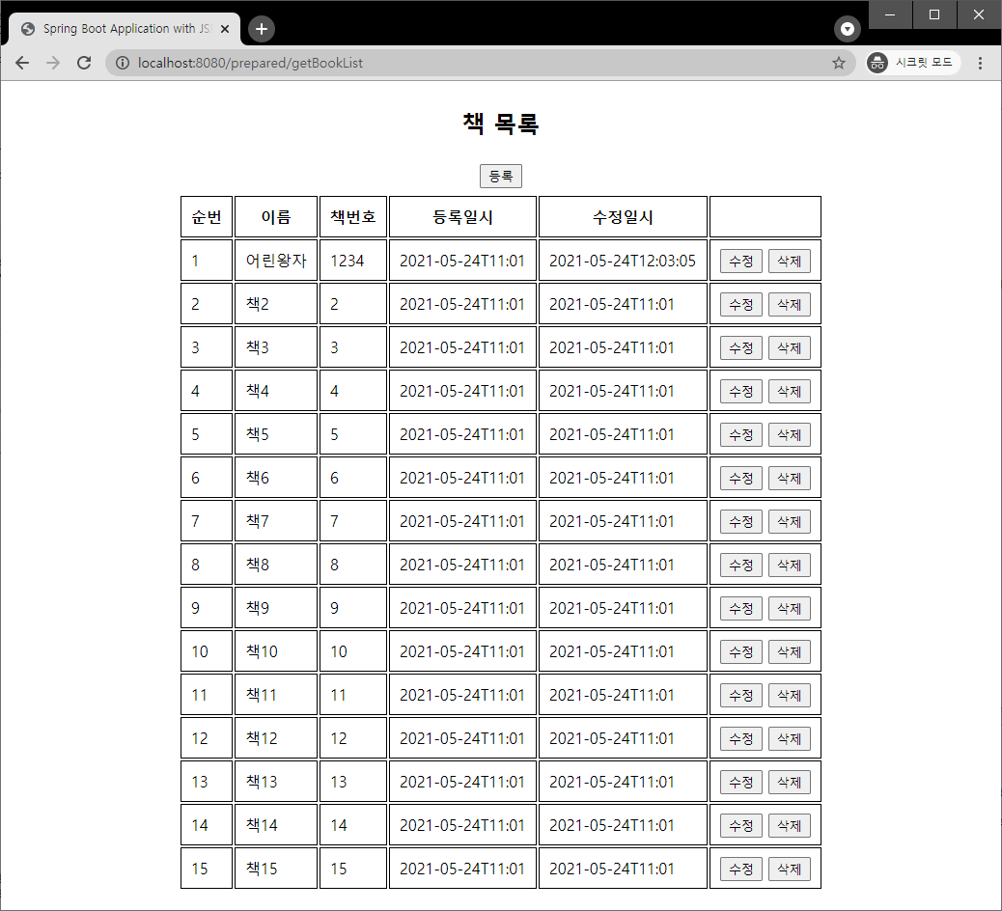
페이지 출력
PreparedStatement 목록 페이지
책 목록 페이지 (http://localhost:8080/prepared/getBookList)
47

Slide 48
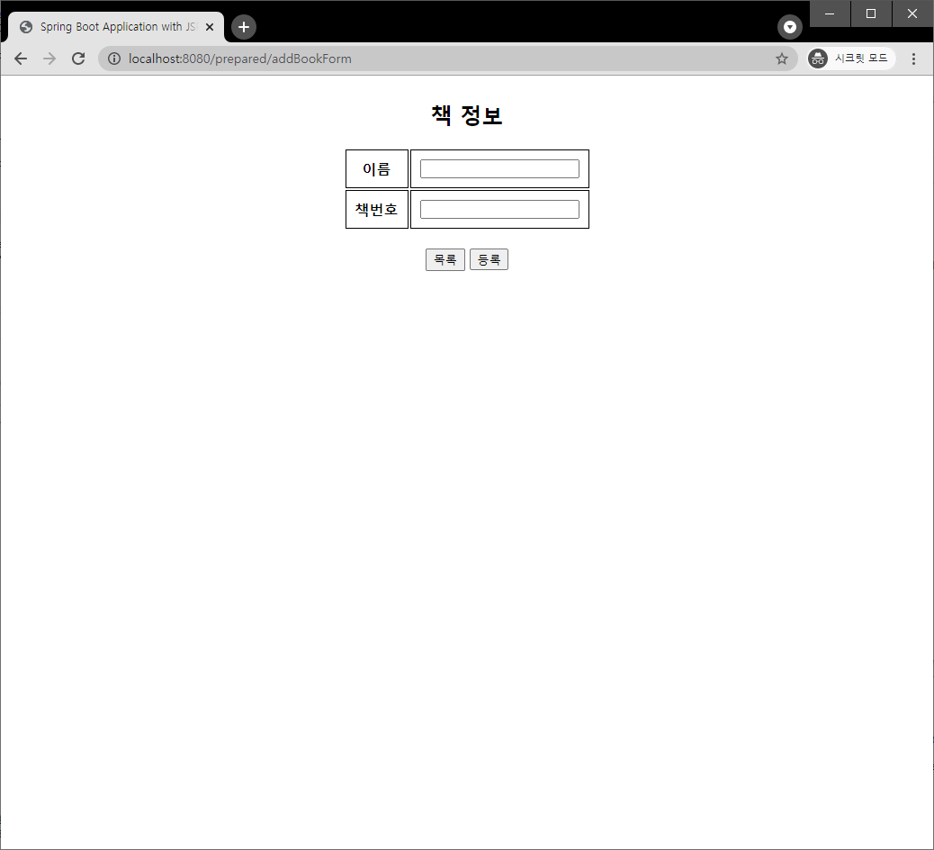
페이지 출력
PreparedStatement 등록 페이지
책 등록 페이지 (http://localhost:8080/prepared/addBookForm)
48

Slide 49

페이지 출력
PreparedStatement 수정 페이지
책 수정 페이지 (http://localhost:8080/prepared/addBookForm?bookSeq=1)
49

Slide 50

페이지 출력
Mybatis 목록 페이지
책 목록 페이지 (http://localhost:8080/mybatis/getBookList)
50

Slide 51

페이지 출력
Mybatis 등록 페이지
책 등록 페이지 (http://localhost:8080/mybatis/addBookForm)
51

Slide 52

페이지 출력
Mybatis 수정 페이지
책 수정 페이지 (http://localhost:8080/mybatis/addBookForm?bookSeq=1)
52

Slide 53
끝

